Slide 1
Социальная инициатива
Исследование качества предоставления услуг по вывозу мусора

Slide 2
Цель исследования: изучение удовлетворенности граждан качеством предоставления услуг по вывозу мусора новой компанией.
Метод сбора данных: изучение мнений горожан в популярных группах города в соцсети ВК

Slide 3
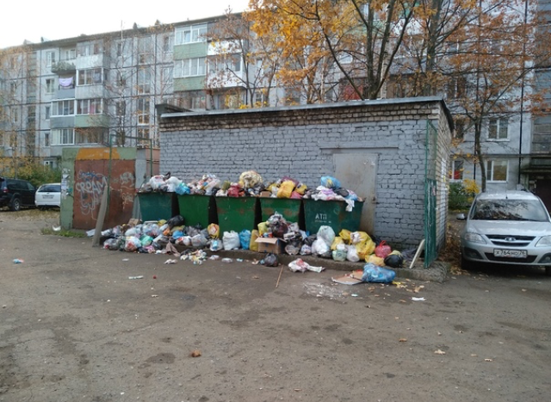
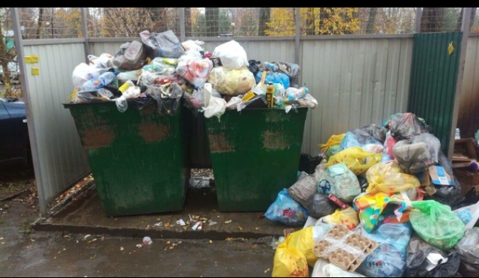
Обоснование проведения исследования
Последнее время во дворах нашего города все чаще можно встретить такие картины

Slide 4
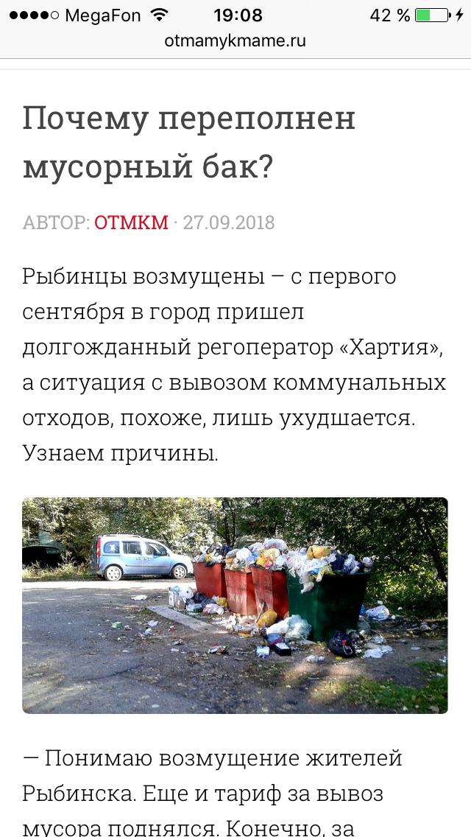
И нам стало интересно, с чем же связано увеличение мусора во дворах, и как к этому относятся жители города.
В сети интернет мы нашли следующую статью.

Slide 5
Итак, увеличение мусора в мусорных баках связано с приходом новой компании по уборке мусора «Хартия», и жители города крайне недовольны этим переменам.
Мы решили более полно изучить мнение граждан по этому вопросу. Для этого опять же обратились к популярным группам в соцсетях («От мамы к маме», «Подслушано Рыбинск»). Эти группы известны всем рыбинцам и в них большинство людей могут выразить свое мнение.

Slide 6
Набрав в поисковике групп слова «мусор» и «Хартия» нами было обнаружено около 50 записей, связанных с этой темой.
Проанализировав данные записи можно сделать вывод, что 15% высказывающихся относятся положительно к новой региональной компании по вывозу мусора, 20%-относятся нейтрально, и 65% высказывают резкое недовольство данной ситуацией, что связывают с повышением тарифов на вывоз мусора и с несвоевременным вывозом мусора с дворовых территорий.

Slide 7
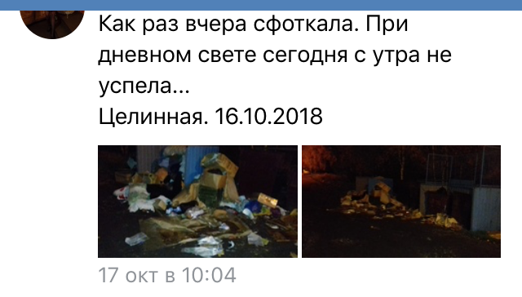
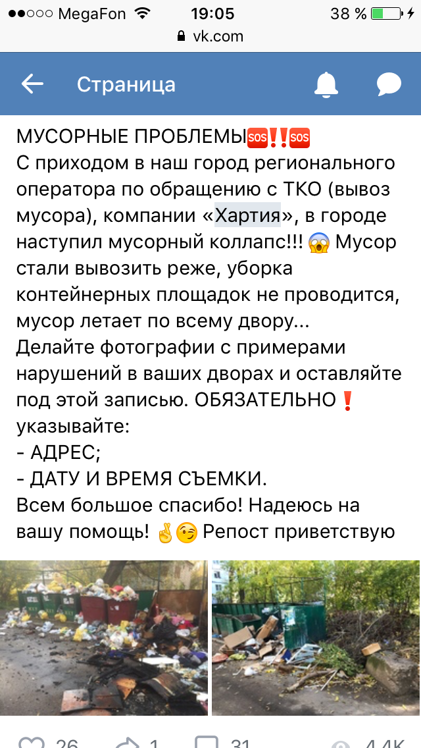
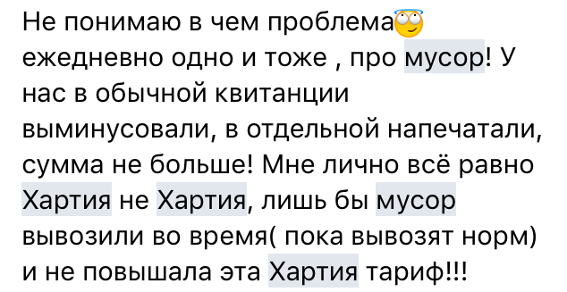
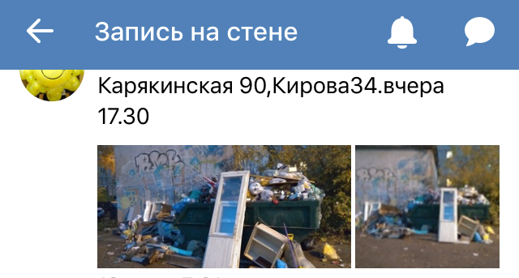

Slide 8
Компания «Хартия» в свою очередь призывает граждан не паниковать и проверять уборку мусорных баков в соответствии с графиком вывоза мусора, который имеетя на сайте, о случаях ненадлежащего исполнения сообщать по телефону. Компания только начинает свою деятельность и невозможно охватить огромный пласт работы в короткие сроки, но постепенно все уладится и придет в норму.
Мы же в свою очередь провели данное исследование социальной инициативы , для того, чтобы обратить внимание жителей на имеющиеся проблемы и способы их решения. Чтобы люди не просто писали посты в интернете, а помогали компании выполнять свои обязанности, сообщив по телефону о случаях не исполнения обязанностей по телефону. Ведь чистота нашего города очень важна для экологии города.
Ведь здесь нам жить!

